Slide 1
INRA Département Environnement & Agronomie
et GIS GC-HPEE Grande culture
Formation permanente du Centre INRA de Toulouse
Toulouse 22-25 mai 2012
Support d’exposé – 23/05/2012
Présentation de DEXi
Damien Craheix
Damien.craheix@inra.grignon.fr ; masc@grignon.inra.fr
École thématique
Évaluation multicritère de la contribution des systèmes de cultures au développement durable

Slide 2
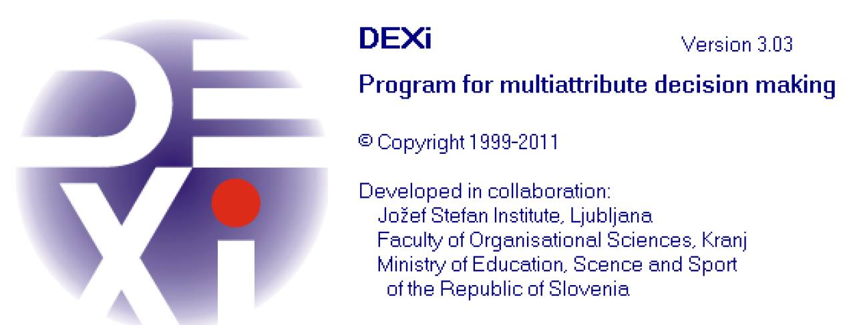
Logiciel gratuit pour les utilisations non-commerciales
Programmé en Delphi
Utilisable sur les plateformes Windows
Logiciel téléchargeable avec la documentation sur :
http://www-ai.ijs.si/MarkoBohanec/dexi.html

Slide 3
Objectifs du logiciel DEXi
  Développement interactif de modèles multi-critères
  Évaluation de différentes options
  Utile pour sélectionner une option parmi une gramme de solutions possibles afin de satisfaire les objectifs d’un (ou plusieurs) décideurs.
  Un modèle multi-critères décompose un problème complexe en ≠ sous-problèmes plus faciles à résoudre

Slide 4
Exemples d’utilisation
Un outil utilisé dans divers domaines :
Informatique (évaluation de logiciels, d’ordinateurs ou de pages web)
Médecine, hôpitaux (évaluation de risques et diagnostique)
Ressources humaines (sélection de CV, sélection et composition de groupes d’experts…)
Analyse de projets (évaluation de projets, évaluation de propositions et d’investissements…)
Environnement/Agronomie (durabilité des SdC, impact écologique du maïs OGM..)

Slide 5
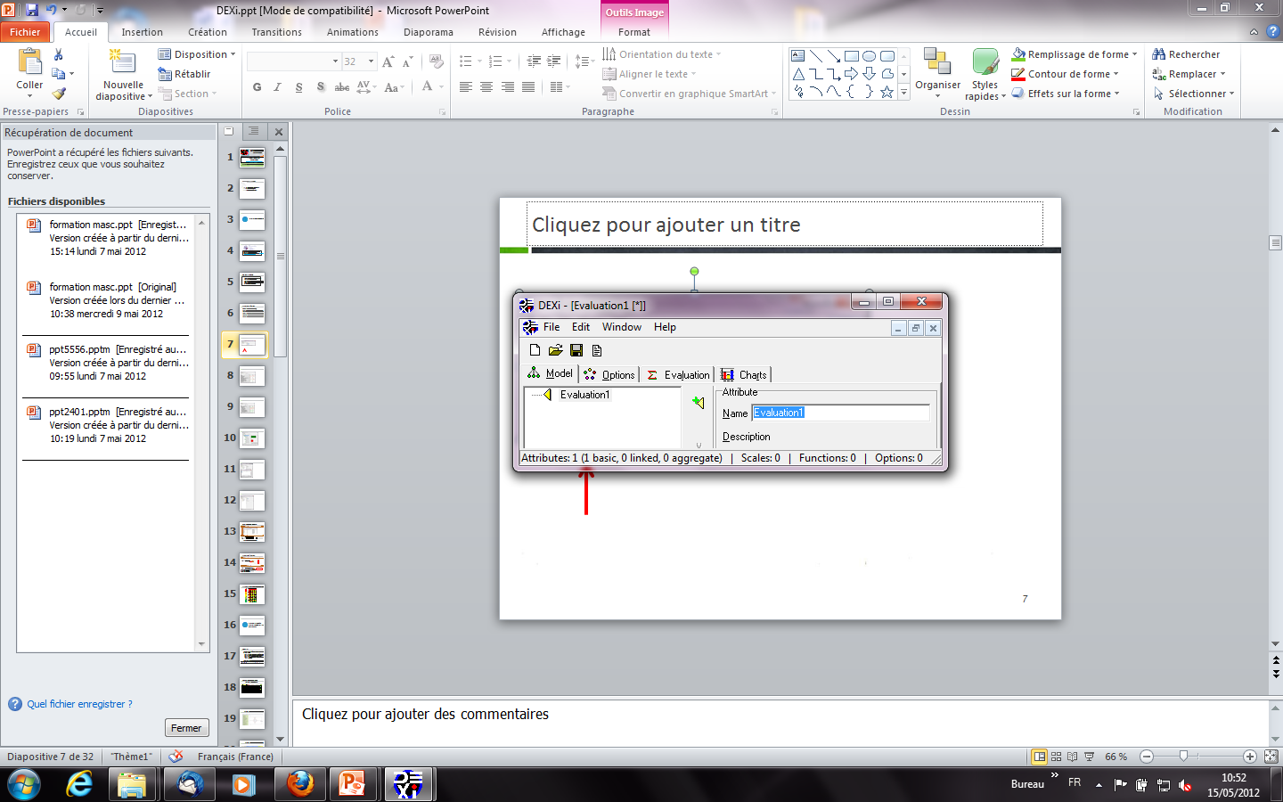
Structure générale de l’interface
Fonctionnalités de base (Nouveau, ouvrir, enregistrer, création d’export)

Slide 6
Structure générale de l’interface
Les 4 onglets structurants de DEXi
  [Model] : Structuration du problème décisionnel & paramétrage
  [Option] : Caractérisation des options à évaluer
  [Evaluation] : Affichage des résultats
  [Chart] : Mise en forme des résultats

Slide 7
Structure générale de l’interface
Description du fichier DEXi :
Nb de critères basiques,
Nb de critères agrégés,
Nb d’options évaluées…

Slide 8
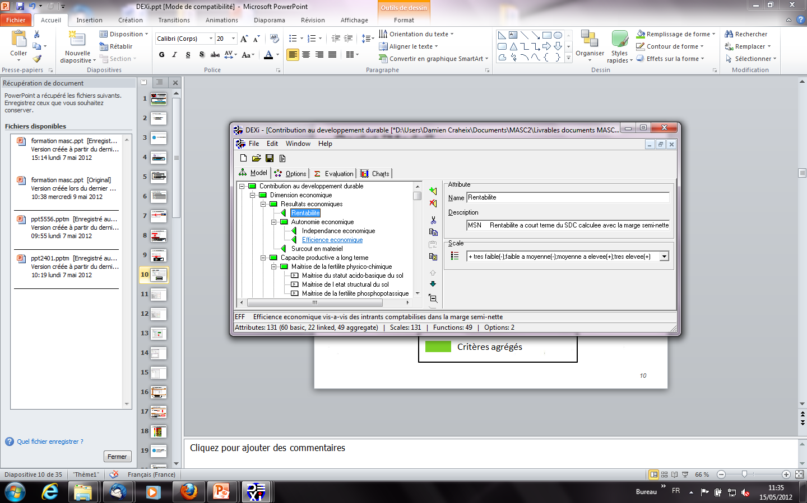
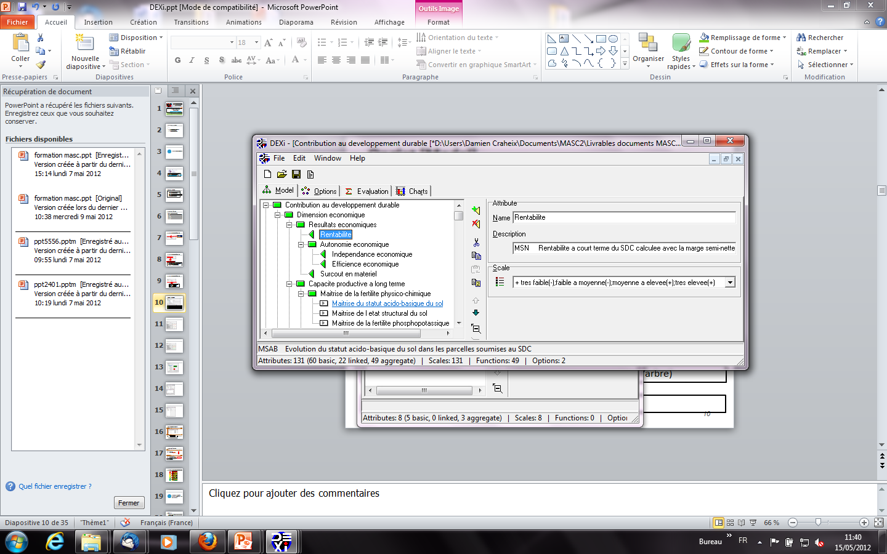
Onglet [Model] : principes
Description du critère sélectionné
Description de l’échelle de classes (faible/moyenne…)
Critères basiques = variables d’entrées du modèle (feuilles de l’arbre)
Critères agrégés = variables synthétiques (nœuds de l’arbre)
Critères « linked » = critères en double (même nom/même échelle de classes)

Slide 9
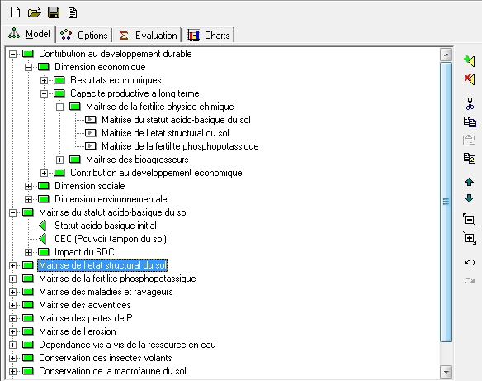
Onglet [Model] : Critères "linked" & spécificité MASC 2.0
Arbre MASC
Critère basique « linked » renseigné par un arbre satellite
Arbres satellites
Permet de séparer :
Les critères de l’arbre MASC → préoccupations du DVP durable
Les critères appartenant à un arbre satellite → indicateurs d’usage facultatif

Slide 10
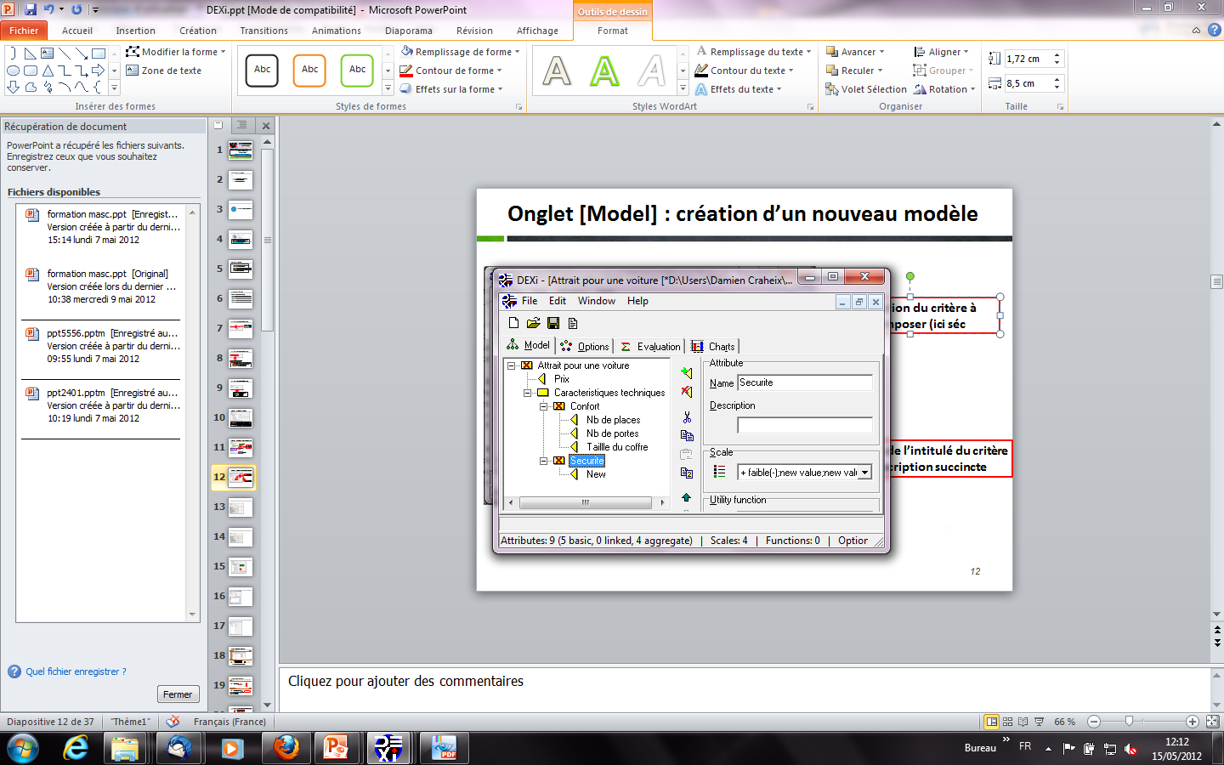
Onglet [Model] : 1- Edition d’un arbre DEXi
Ajout d’un critère
Suppression d’un critère
Edition de l’intitulé et description succincte du critère
Fonctions d’édition classiques : couper / copier/coller

Slide 11
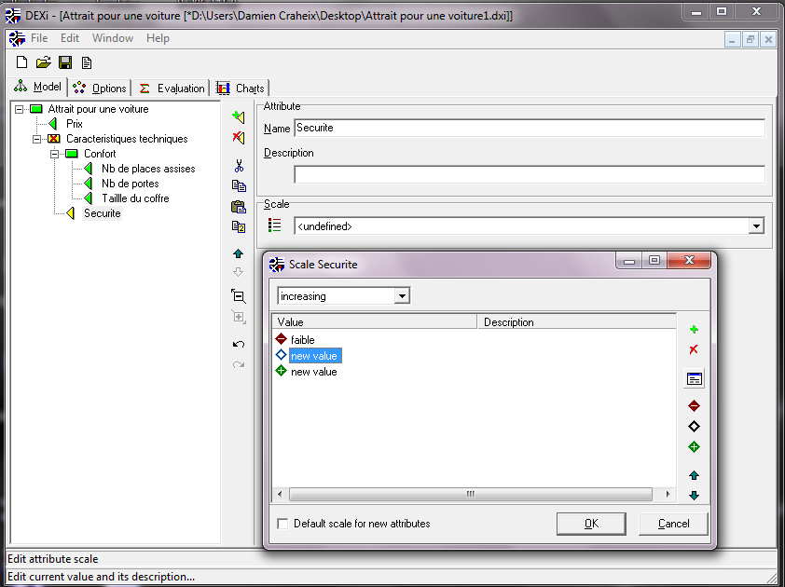

Onglet [Model] : 2- Edition des échelles de classes
Edition/modification d’une échelle de classes
Ajouter/Supprimer une classe
Modifier l’intitulé des classes
Indiquer la connotation +/- d’une classe
Entrer les classes dans DEXi de la plus mauvaise valeur à la meilleure.

Slide 12
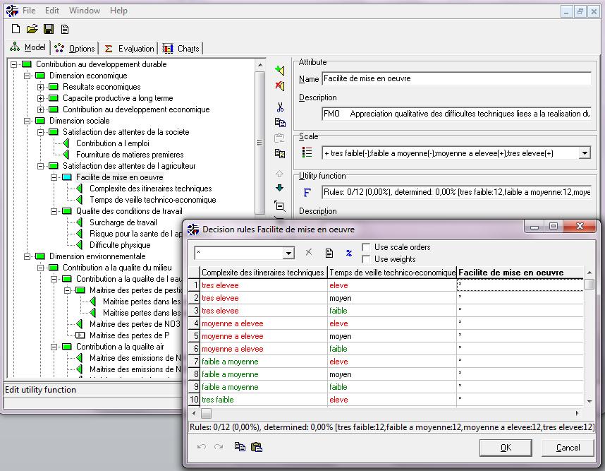
Onglet [Model] : 3- Edition des fonctions d‘utilité
1- Sélection du critère agrégé souhaité
2- Edition/modification de la fonction d’utilité
associée

Slide 13
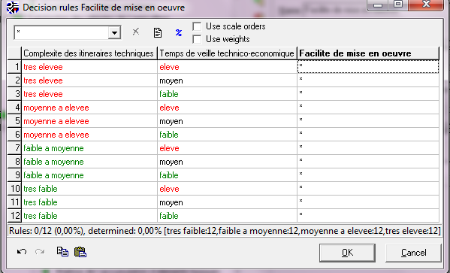
Onglet [Model] : 3- Edition des fonctions d‘utilité
Présentation d’un table de contingence
Critères à agréger (niveau n-1)
Critère agrégé (niveau n)
DEXi confronte l’ensemble des classes appartenant aux critères à agréger :
2 critères ayant 4 et 3 classes = 12 combinaisons possibles (4x3)
Nb d’occurrences des classes du critère agrégé

Slide 14
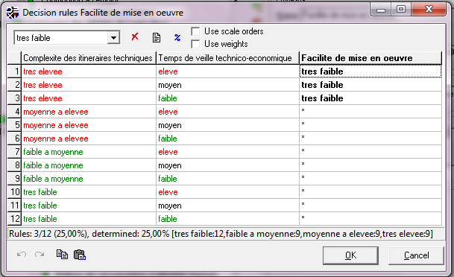
Onglet [Model] : 3- Edition des fonctions d‘utilité
3-1 : Renseignement par la méthode manuelle
Ligne/ligne
Affectation d’une classe ligne par ligne
1 ligne = 1 règle d’agrégation
Option 1 : avec la souris
Option 2 : avec le clavier (1=Très faible ; 2 = Faible à moyen…)

Slide 15
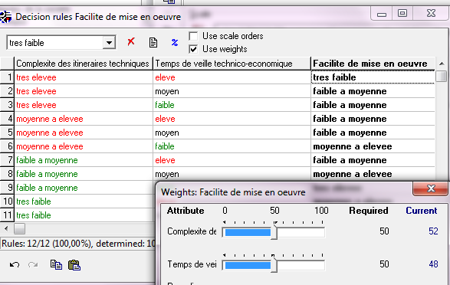
Onglet [Model] : 3- Edition des fonctions d‘utilité
3-1 : Renseignement par la méthode manuelle
Contrôle des pondérations
Cliquer sur l’icône %

Slide 16
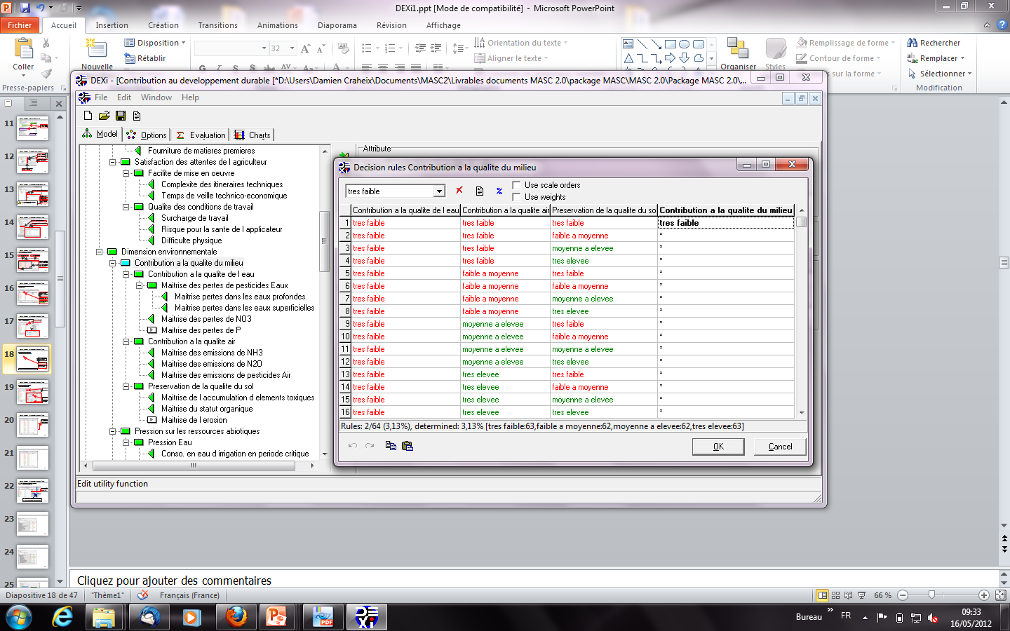
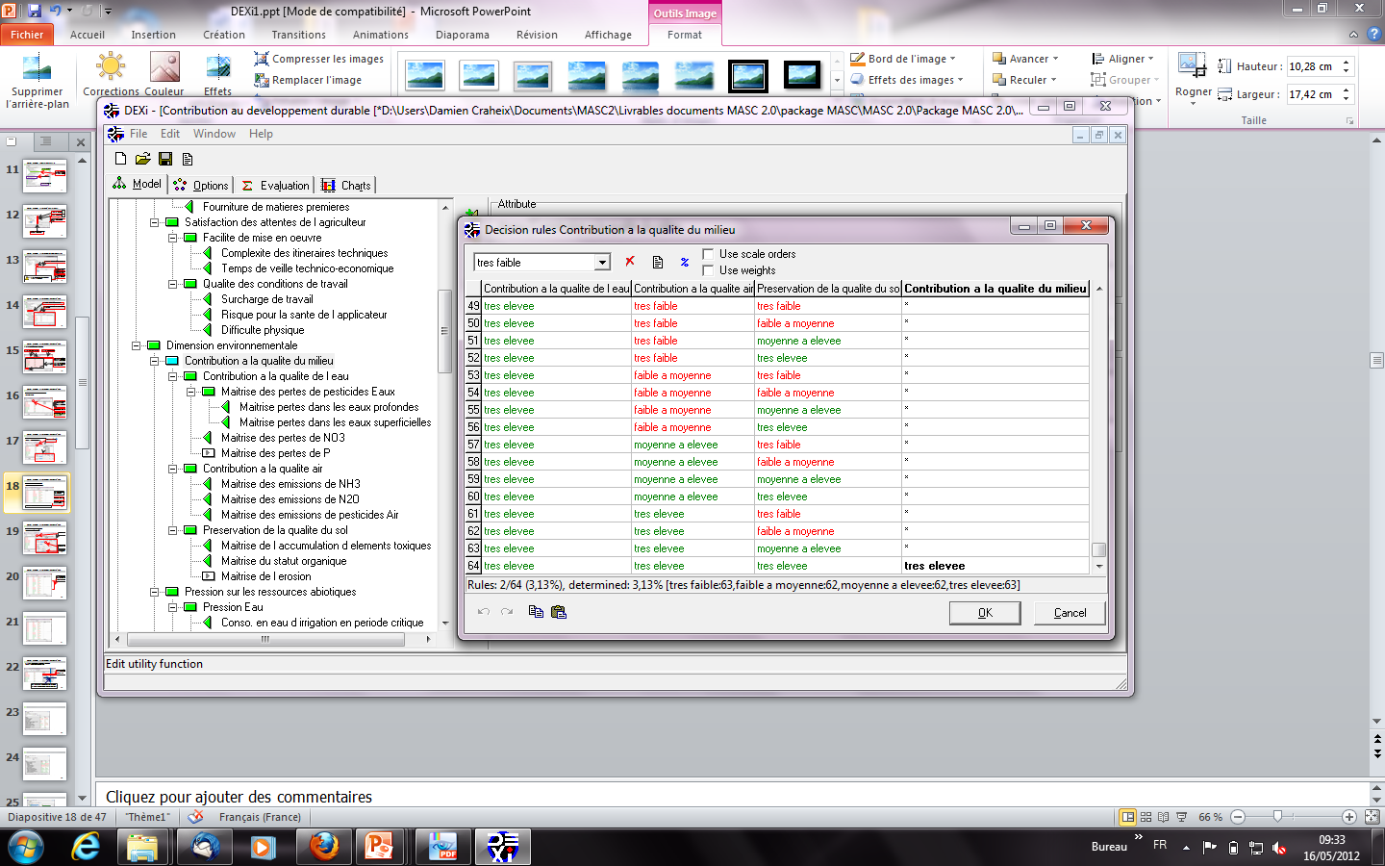
Onglet [Model] : 3- Edition des fonctions d‘utilité
3-1 : Renseignement automatique
Suppression des règles de décision
Suppression une à une des règles de décision
Option 1 : avec la souris
Option 2 : avec le clavier
Touche « Suppr »
Ne conserver que la première et la dernière règle de décision !

Slide 17
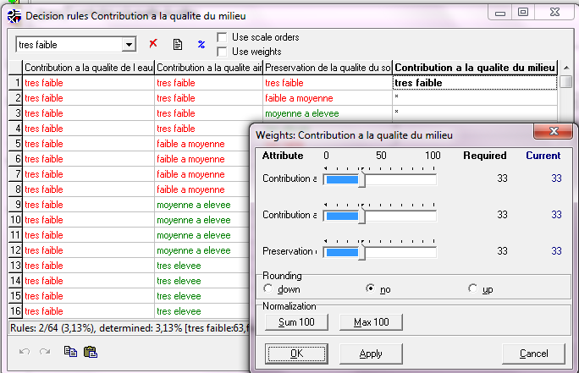
Onglet [Model] : 3- Edition des fonctions d‘utilité
3-1 : Renseignement automatique
Affectation d’un poids en %
Cliquer sur %
Choisir le poids avec les curseurs
Appliquer

Slide 18
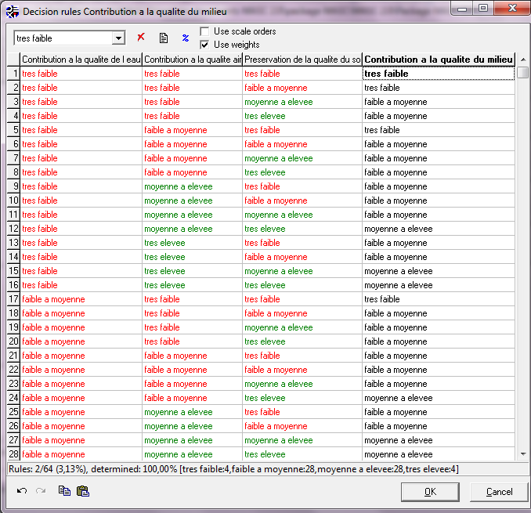
Onglet [Model] : 3- Edition des fonctions d‘utilité
DEXi a automatiquement renseigné la table (police non gras)

Slide 19
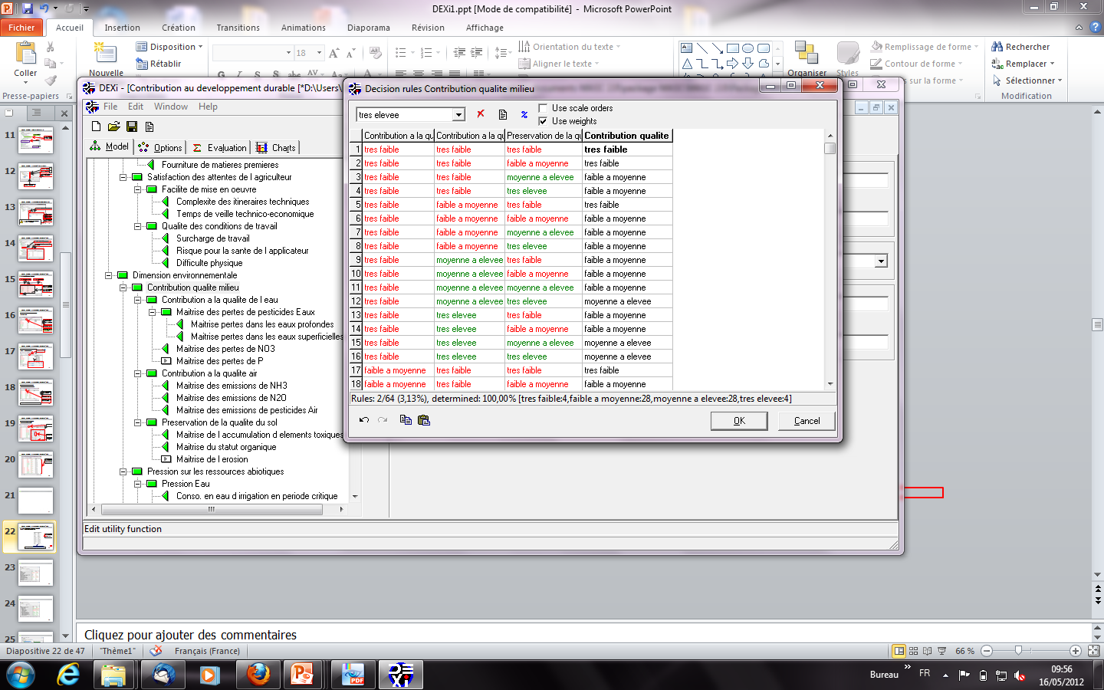
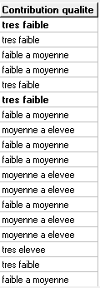
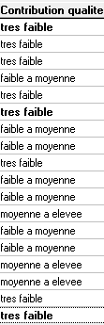
Onglet [Model] : 3- Edition des fonctions d‘utilité
3-1 Renseignement par la méthode semi-automatique :
contrôle des règles proposées par DEXi
Modification d’une classe manuellement (en gras)
DEXi modifie automatiquement d’autres valeurs par cohérence
Les poids sont conservés

Slide 20
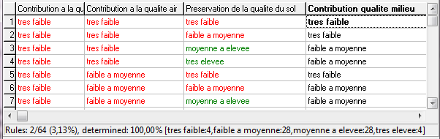
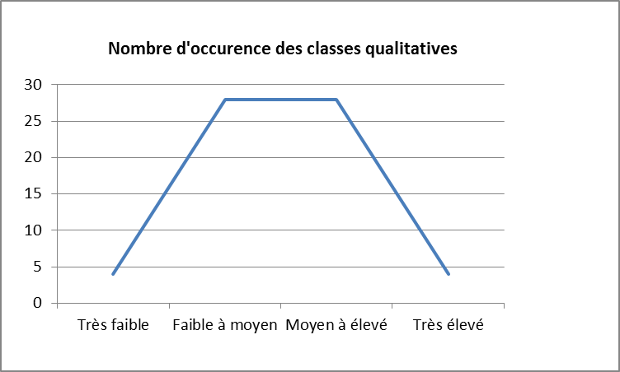
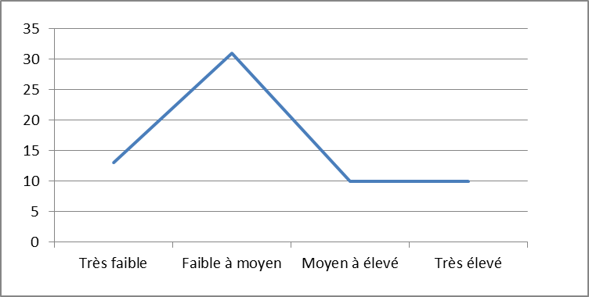
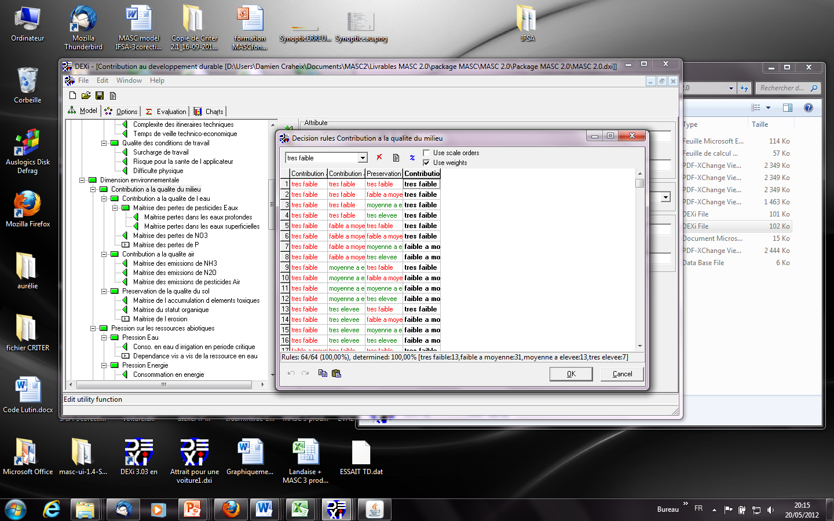
Nécessité de contrôler les règles d’agrégation proposées par DEXi !
Certaines règles sont discutables !
Risque de diminution de la sensibilité du modèle!
Avec la nouvelle table contrôlée manuellement :
- Plus de vétos
- Meilleure représentation des classes extrêmes

Slide 21
Conseils pratiques lors de la conception d’un modèle sur DEXi
Limiter la complexité des tables de contingence !
Principe de l’explosion combinatoire :
2 critères à 4 classes 4 x 4 combinaisons = 16 lignes (RDD)
3 critères à 4 classes 4 x 4 x 4 combinaisons = 64 lignes (RDD)
4 critères à 4 classes 4 x 4 x 4 x4 combinaisons = 256 lignes (RDD)

Slide 22
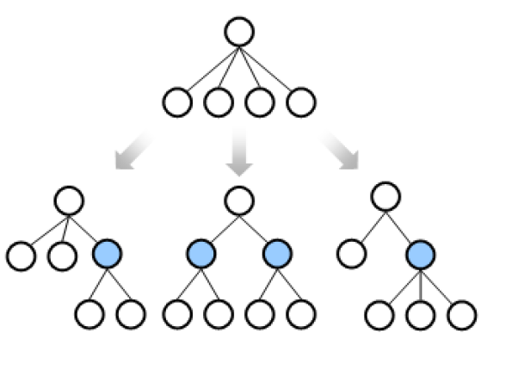
Conseils pratiques lors de la conception d’un modèle sur DEXi
Insertion de critère(s) agrégé(s) intermédiaire(s)

Slide 23
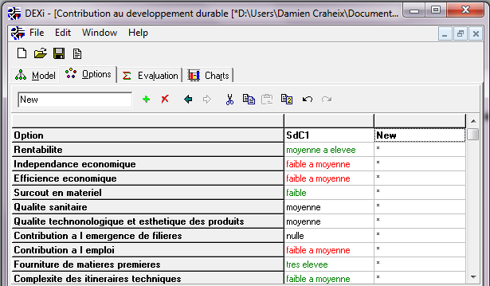
Onglet [Option] : Caractériser des options à évaluer dans DEXi
Ajouter une Option à évaluer (= SdC)
Affectation d’une classe ligne par ligne
Critères basiques

Slide 24
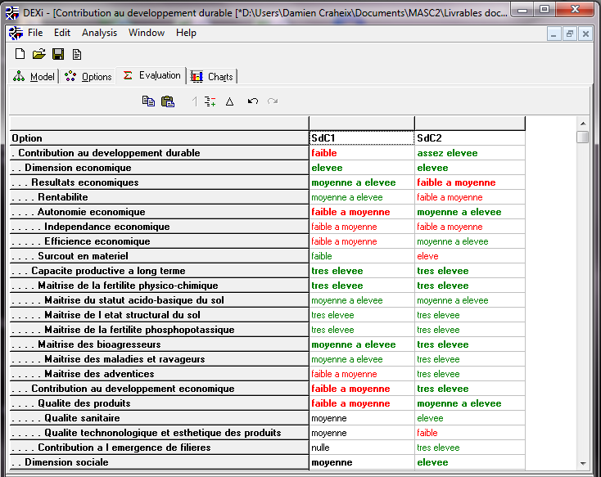
Onglet [Evaluation] : Affichage des résultats
Quelques représentations des résultats
Possibilité de modifier ici aussi les critères basiques
Critères basiques + critères agrégés

Slide 25
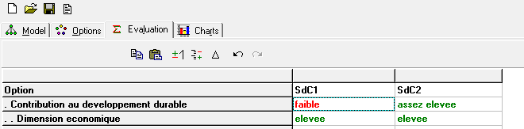
Onglet [Evaluation] : sortie ±1
Sélection d’un critère agrégé pour l’analyse ±1
Les colonnes -1 et +1 indiquent la classe que prendra le critère agrégé sélectionné (ci-dessus) selon un changement de + ou – une classe sur chaque critère basique sous-jacent
Critères basiques
Classes renseignées dans l’onglet option

Slide 26
Onglet [Evaluation] : Analyses Points forts/Points faibles

Slide 27
Onglet [Evaluation] : Comparaison d’options
Analyse des différences entre les SdC
Seules les valeurs différentes de la première option apparaissent

Slide 28
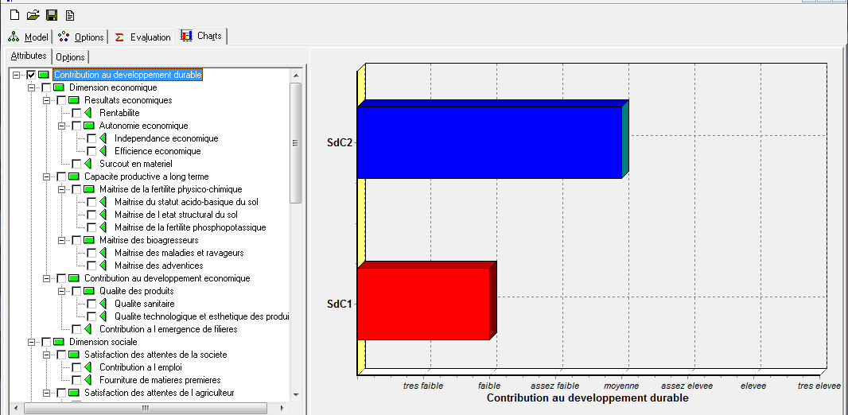
Onglet [Charts] : Création de graphiques personnalisés
Arborescence du modèle
Sélection d’ un critère = histogrammes

Slide 29
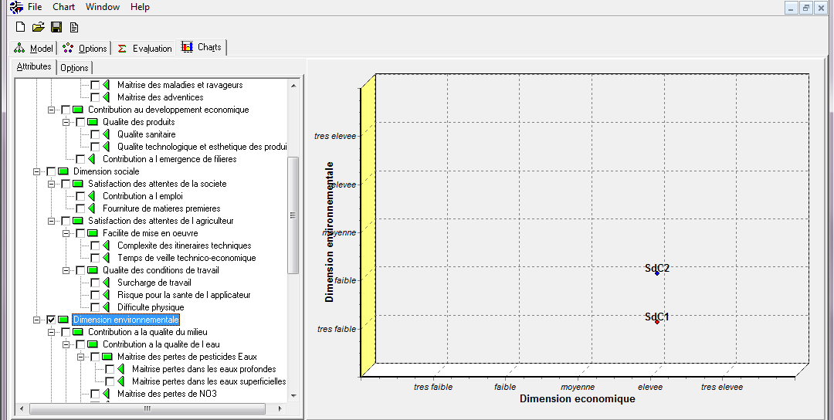
Onglet [Charts] : Création de graphiques personnalisés
Sélection de 2 critères = Graphiques à deux dimensions

Slide 30
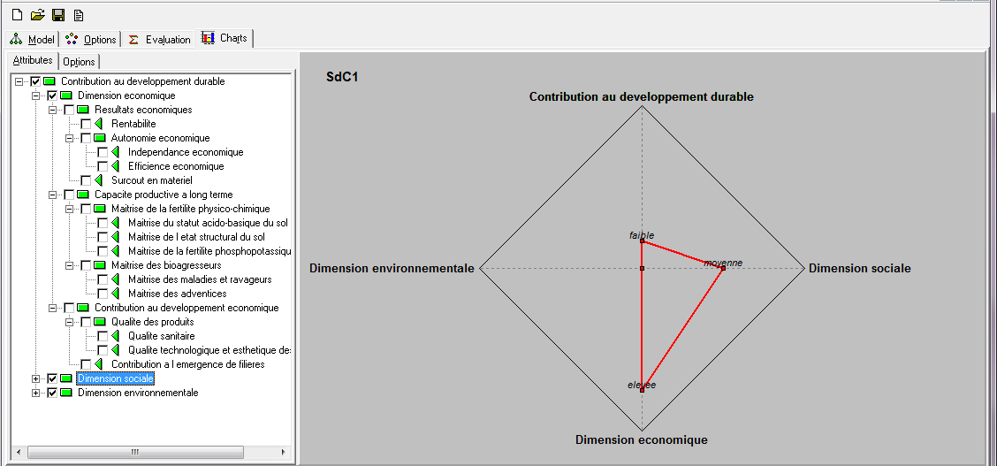
Onglet [Charts] : Création de graphiques personnalisés
Sélection de +2 critères = Radars

Slide 31
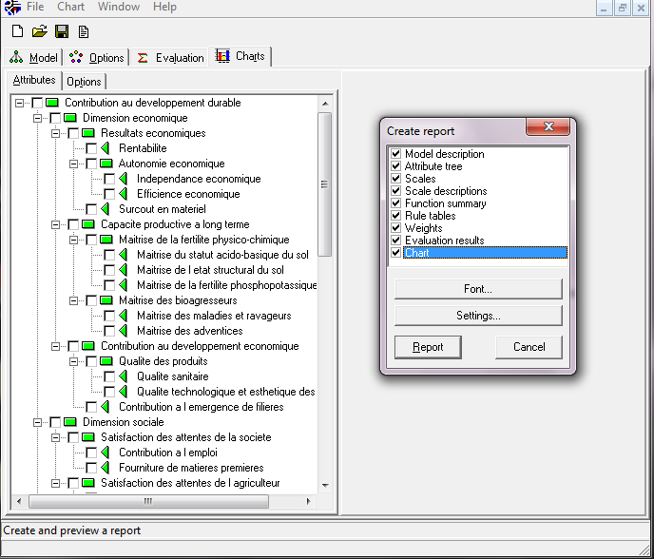
Icône [Report] :

Slide 32
Icône [Report] : sortie "Model description"

Slide 33
Icône [Report] : sortie "Attribute tree"

Slide 34
Icône [Report] : sortie "Scales"

Slide 35
Icône [Report] : sortie "Scales description"

Slide 36
Icône [Report] : sortie "Function summary"
Nb de Règles de décision (ou lignes) renseignées manuellement dans les tables de contingences
Occurrence des classes qualitatives du critère agrégé pour chaque fonction d’utilité

Slide 37
Icône [Report] : sortie "Rules table"
Représentation simplifiée des tables de contingence
Poids en %
9 lignes dans la table de contingence dans l’onglet [Model]
→…résumées ici en 5 lignes

Slide 38
Icône [Report] : sortie "Average Weights "
100%
Pondérations locales : Poids d’un critère donné vis-à-vis du critère agrégé auquel il est directement affilié
(ex : Résultats économiques)
Pondérations Global : Poids d’un critère donné sur le critère racine : « Contribution au développement durable ».

Slide 39
Icône [Report] : sortie "Evaluation Results"
Critères agrégés + basiques
Classes obtenues

Slide 40
Icône [Report] : sortie "Charts"
Sorties des graphiques actifs dans l’onglet [Charts]

